Slide 1

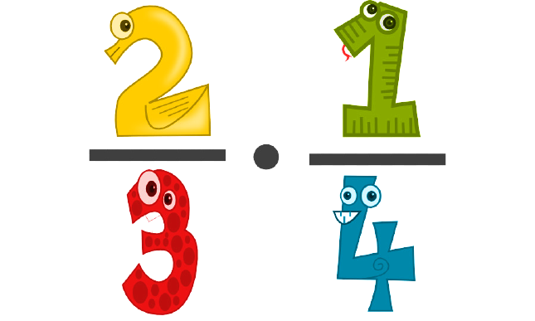
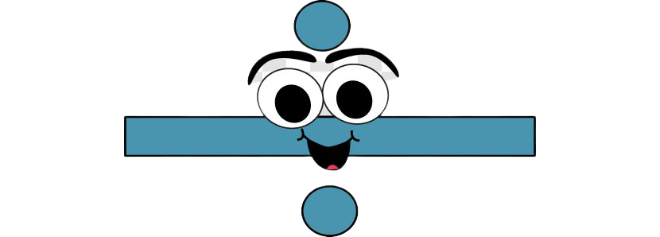



Toán
Rút gọn phân số
Rút gọn phân số
Notes:
MĂNG NON – TÀI LIỆU TIỂU HỌC
CHUYÊN GIÁO ÁN ĐIỆN TỬ THEO TUẦN KHỐI 4
BÀI THAO GIẢNG – ELEARNING
Mời truy cập: MĂNG NON- TÀI LIỆU TIỂU HỌC | Facebook
SĐT ZALO : 0382348780 - 0984848929

Slide 2
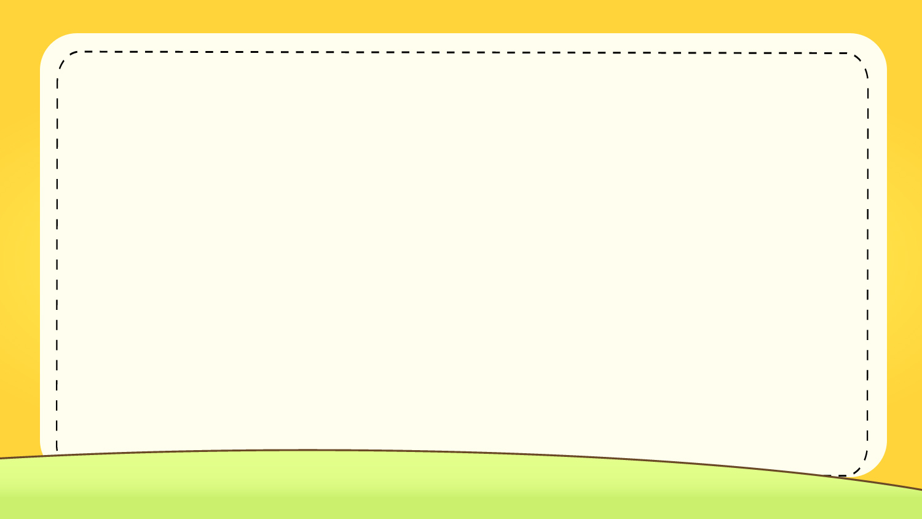
Yêu cầu
1
2
3
Góp phần phát triển
+ NL tính toán
+ NL giao tiếp và hợp tác
+ NL giải quyết vấn đề và sáng tạo
Bước đầu biết cách rút gọn phân số và nhận biết được phân số tối giản
Tính toán nhanh, đúng

Slide 3

KHÁm phá
Khám phá

Slide 4


Slide 5


Vậy tại sao bố mình lại nói đúng nhỉ? Các bạn giúp mình với nhé!

Slide 6


10
10
a)Cho phân số .Tìm phân số bằng phân số
nhưng có tử số và mẫu số bé hơn.
15
15
Các em hãy quan sát 10 và 15 cùng chia hết cho mấy?
10 và 15 cùng chia hết cho 5

Slide 7
10
10
a)Cho phân số .Tìm phân số bằng phân số
nhưng có tử số và mẫu số bé hơn.
15
15

Slide 8

Ta có thể làm như sau:
Theo tính chất cơ bản của phân số ta có:
10
10 :5
2
15
3
=
=
15 : 5
10
2
Vậy:
15
=
3

Slide 9

10
2
Vậy:
15
=
3
Các em có nhận xét gì về 2 phân số trên ?

Slide 10

Nhận xét
2
- Tử số và mẫu số của phân số đều bé hơn tử số và mẫu số của phân số .
3
10
15
2
10
- Hai phân số : và bằng nhau.
3
15
Có thể rút gọn phân số để được một phân số có tử số và mẫu số bé đi mà phân số mới vẫn bằng
phân số đã cho.
10
2
Phân số đã được rút gọn thành phân số .
15
3

Slide 11
Cách rút gọn phân số
6
Ví dụ 1: Rút gọn phân số
8
Ta thấy: 6 và 8 đều chia hết cho 2, nên:
6
6 : 2
3
8
=
=
4
Phân số tối giản
8 : 2
6
3
Phân số đã được rút gọn thành phân số tối giản
8
4

Slide 12
18
Ví dụ 2: Rút gọn phân số
54
18 và 54 đều chia hết cho 2, nên:
18
9
54
18 : 2
=
=
27
18
1
Vậy:
3
54 : 2
=
54
9 và 27 đều chia hết cho 9, nên:
9
9 : 9
1
Phân số tối giản
=
=
3
27
27 : 9

Slide 13
Khi rút gọn phân số có thể làm như sau:
Xét xem tử số và mẫu số cùng chia hết cho số tự nhiên nào lớn hơn 1.
Chia tử số và mẫu số cho số đó.
Cứ làm như thế cho đến khi nhận được phân số tối giản.

Slide 14
Luyện tập
Luyện tập

Slide 15
Bài 1. Rút gọn các phân số:
4
12
15
11
36
75
; ; ; ; ;
6
8
25
22
10
36

Slide 16

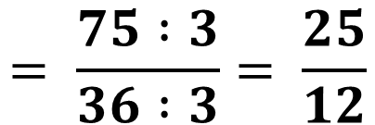
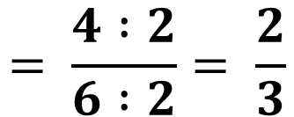
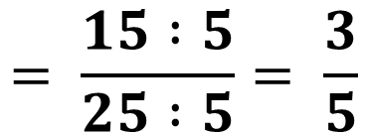



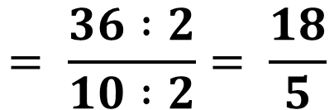
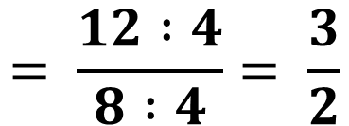


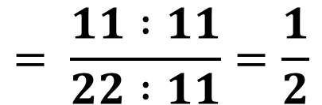
$$\frac{4}{6}$$
$$= \frac{4 :2}{6 :2}= \frac{2}{3}$$
$$\frac{11}{22}$$
$$= \frac{11 :11}{22 :11}=\frac{1}{2}$$
$$\frac{12}{8}$$
$$= \frac{12 :4}{8 :4}= \frac{3}{2}$$
$$\frac{36}{10}$$
$$= \frac{36 :2}{10 :2}= \frac{18}{5}$$
$$\frac{15}{25}$$
$$= \frac{15 :5}{25 :5}= \frac{3}{5}$$
$$\frac{75}{36}$$
$$= \frac{75 :3}{36 :3}= \frac{25}{12}$$

Slide 17












Bài 2: a.Phân số nào sau đây là phân số tối giản? Vì sao?
$$\frac{1}{3}$$
$$\frac{4}{7}$$
$$\frac{8}{12}$$
$$\frac{72}{73}$$
$$\frac{30}{36}$$

Slide 18



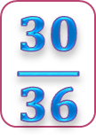
Bài 2: a/Phân số nào sau đây là phân số tối giản? Vì sao?
$$\frac{1}{3}$$
$$\frac{4}{7}$$
$$\frac{72}{73}$$
$$\frac{30}{36}$$

Slide 19

$$\frac{1}{3}$$
$$\frac{4}{7}$$
$$\frac{72}{73}$$

Slide 20

Mình cảm ơn các bạn nhỏ nhiều nhé!!!!
Notes:
20

Slide 21
Củng cố
Củng cố

Slide 22

Các bạn đã tìm được đáp án chưa?

Slide 23
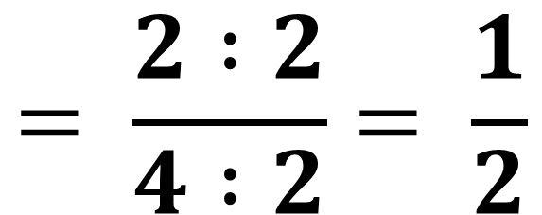

$$\frac{2}{4}$$
$$= \frac{2 :2}{4 :2}= \frac{1}{2}$$
2
1
2
=
4

Slide 24

À mình hiểu rồi! Mình cảm ơn các bạn nhiều nhé!!!

Slide 25
Dặn dò
Hoàn thành các
bài tập còn lại
01
02
Chuẩn bị bài
tiếp theo
Notes:
25

Slide 26


